Slide 1
Nelétaví ptáci
Pštrosi a tučňáci

Slide 2
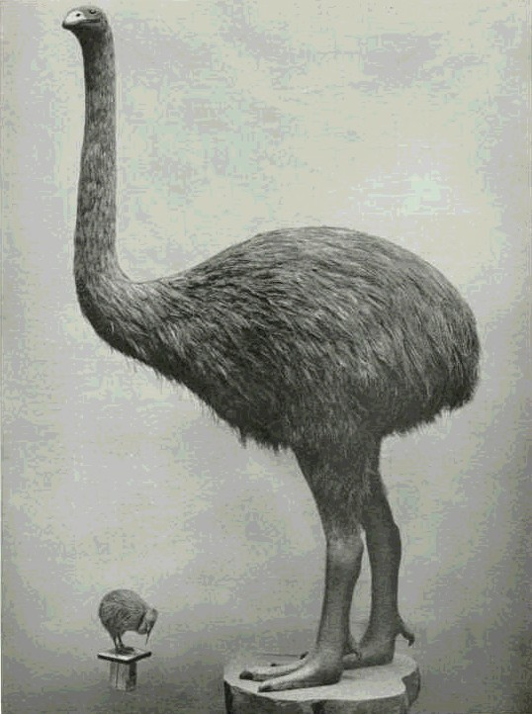
Pštrosi
Ptáci, kteří ztratili schopnost létat
Mají redukovaná křídla
Jsou považováni za největší žijící ptáky
Vyhynulý zástupce – MOA
Žil na Novém Zélandu

Slide 3
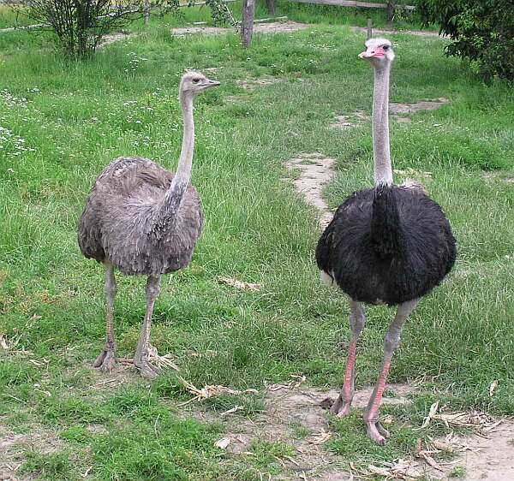
Pštros dvouprstý
Znaky:
Dlouhý krk
Silné nohy s 2 prsty – rychlost až 70 km/h
Zakrnělá křídla
Měkké peří – slouží jako izolace
Má velké oči – oko je chráněno 3. víčkem MŽURKOU před prachem a pískem
Potrava: rostlinná
Samec se liší od samice barvou peří – samec má peří černé
Váha samce: 100 kg, výška: 2 – 2,5 m
Dožívá se až 75 let
Žije v Africe

Slide 4
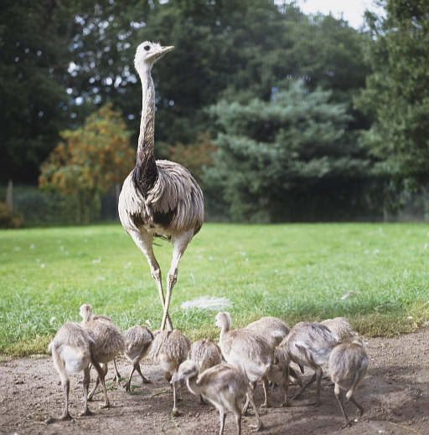
Nandu Pampový
Žije v Jižní Americe

Slide 5
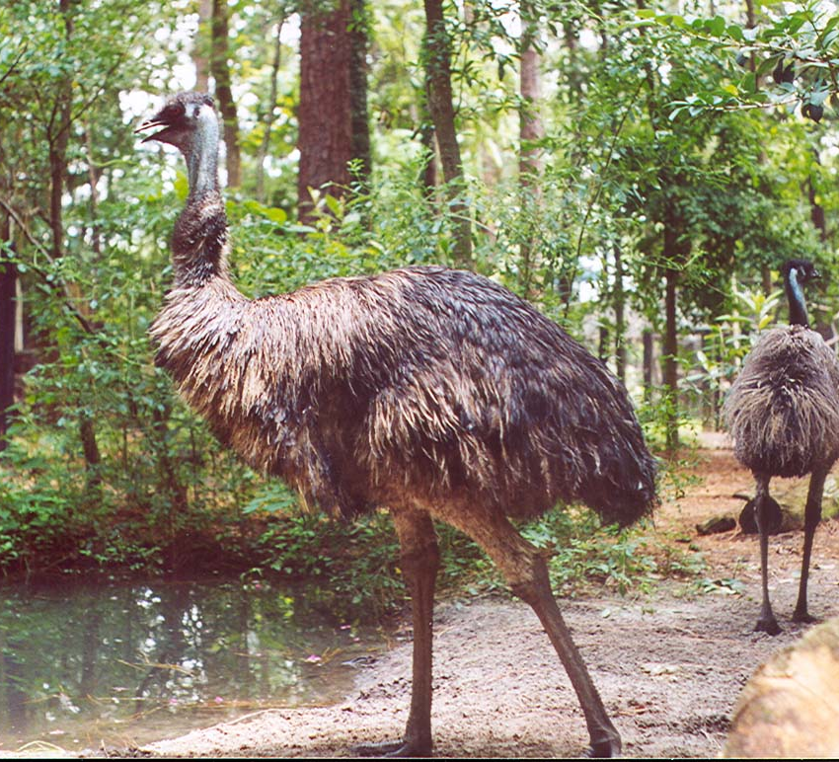
Emu Australský
Žije v Austrálii

Slide 6
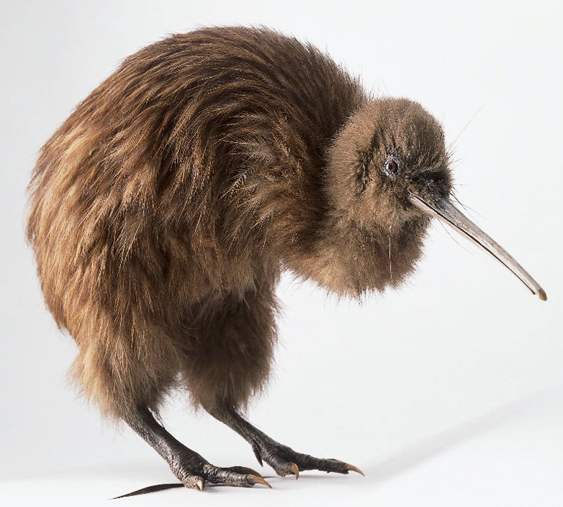
kivi
Noční pták žijící na Novém Zélandu

Slide 7
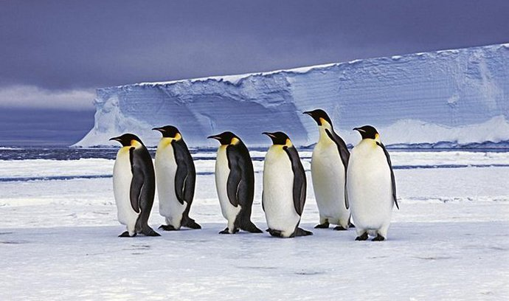
Tučňáci
Nelétaví ptáci
Přizpůsobeni stavbou těla k potápění a plavání
Existuje asi 18 druhů

Slide 8
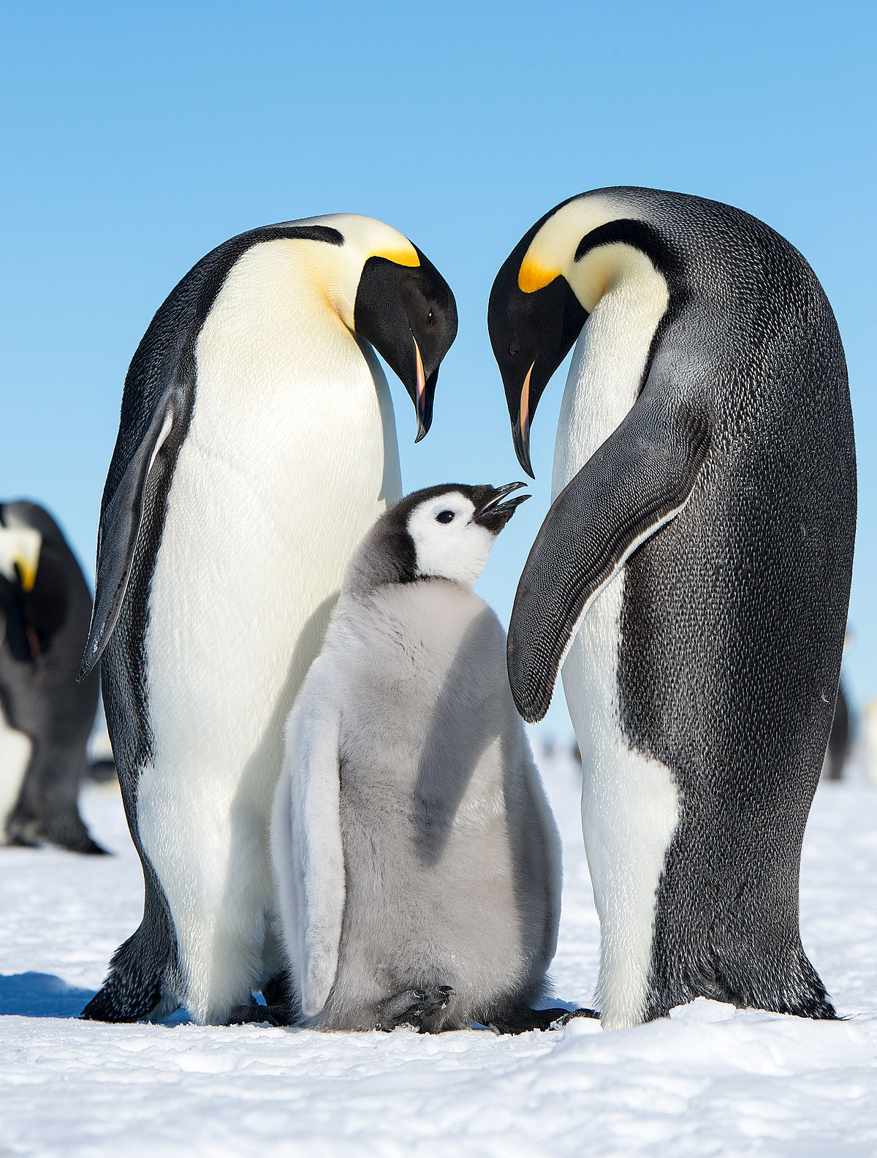
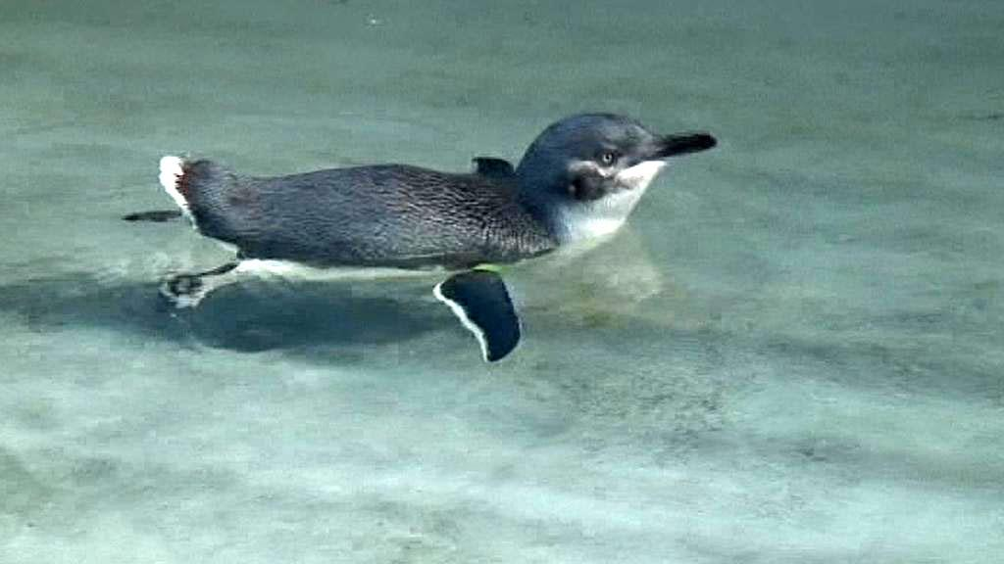
tučŇáci
TučŇák nejmenší - nejmenší
TuČŇák Císařský - největší

Slide 9
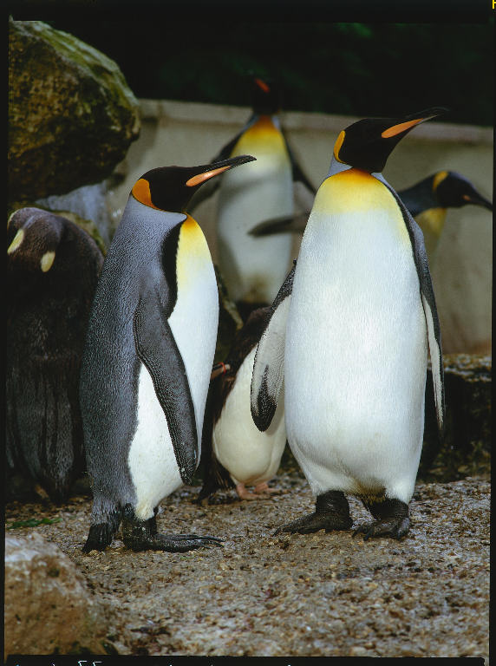
Znaky
Torpédovitý tvar těla
Typické zbarvení (černá záda, bílé břicho)
Tělo kryto krátkým, mastným, tuhým peřím
Křídla ve tvaru vesla
Mezi prsty plovací blány
Silný, lehce zahnutý zobák – uchopení kořisti
Nemají duté kosti plněné vzduchem, proto se lépe potápí (hloubka 10 – 20 m)
Potrava: ryby
Dokážou žít v mrazivých teplotách – silná vrstva podkožního tuku
Plavou rychlostí 10 km/h

Slide 10
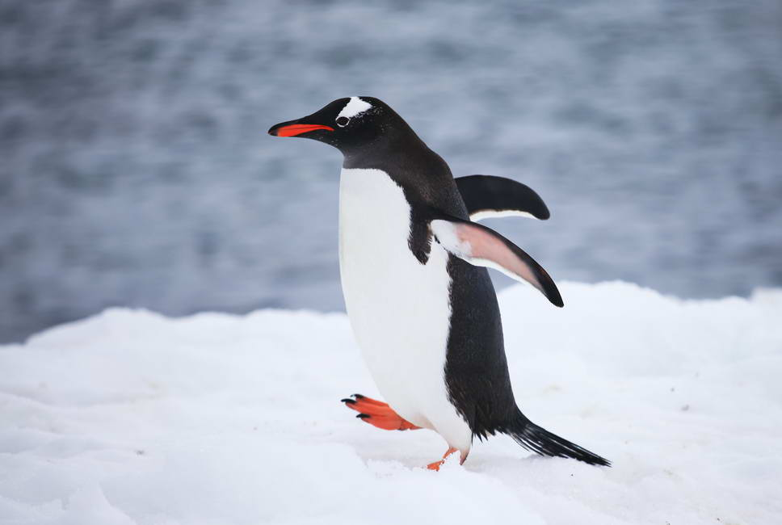
Tučňák Oslí
Nejrychleji plave – až 40 km/h

